Slide 1



Formation Data Scientist
Projet 5
« Segmentation des clients d’un ite e-commerce »
Soutenance de Projet
Samir HINOJOSA
8 septembre 2021

Slide 2

Plan de la soutenance
Mission
Présentation du jeu de données
Analyse exploratoire
Modélisations effectuées
Modèle final
La stratégie d'ajout de nouveaux clients
Conclusion
Project 5 – Segmentation des clients d’un site e-commerce
OpenClassrooms
Notes:
quels sont les objectifs de ce projet
Connaitre plus en détails le dataset / l’ensemble de données
Le processus pour faire le nettoyage et aussi l’analyse exploratoire du jeu de données

Slide 3
1.
Mission
Project 5 – Segmentation des clients d’un site e-commerce
OpenClassrooms

Slide 4

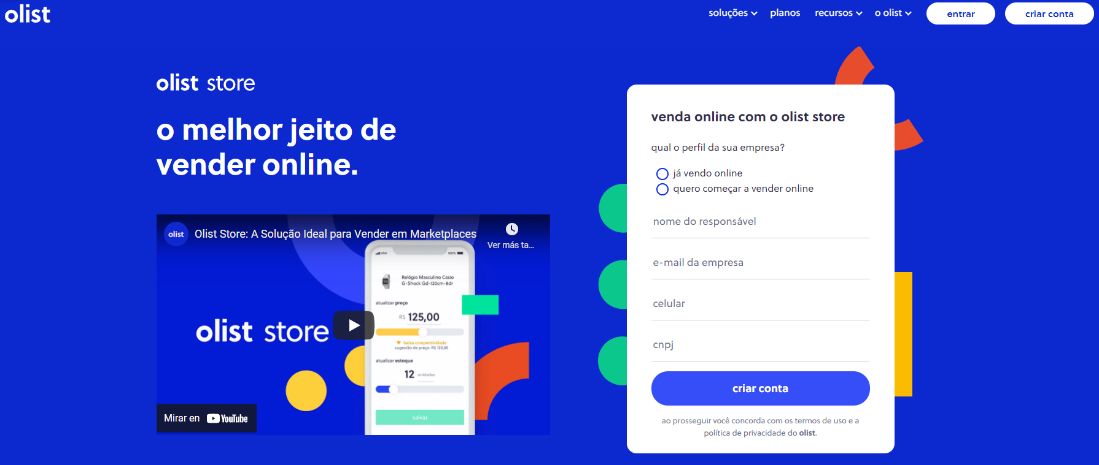
Mission
Olist (solution de vente sur les marketplaces en ligne) souhaite fournisseur à ses équipes d'e-commerce une segmentation des clients pour leurs campagnes de communication.
Fournir à l’équipe marketing une description actionable de la segmentation pour une utilisation optimale
Prendre en compte :
La segmentation proposée doit être exploitable et facile d’utilisation pour l’équipe marketing.
Evaluer la fréquence à laquelle la segmentation doit être mise à jour, afin de pouvoir effectuer un devis de contrat de maintenance.
Project 5 – Segmentation des clients d’un site e-commerce
OpenClassrooms

Slide 5
2.
Présentation du jeu de données
Project 5 – Segmentation des clients d’un site e-commerce
OpenClassrooms

Slide 6
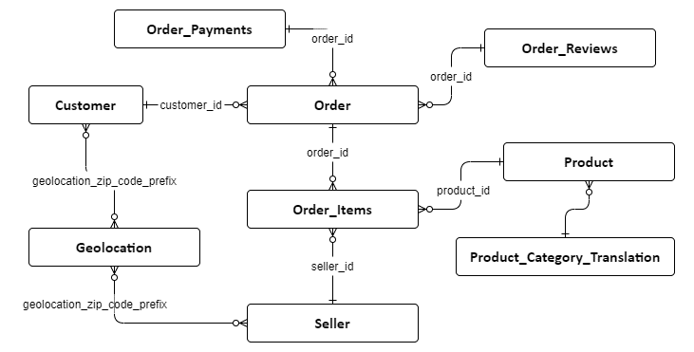

Présentation du jeu de données
Il y a des « relations » entre les datasets à travers les colonnes
order_id
customer_id
poduct_id
seller_id geolocalization_zip_code_prefix
Soyez prudent avec ces relations.
Project 4 – Anticipation des besoins en consommation électrique de bâtiments
OpenClassrooms
Notes:
Il y a 9 sous ensemble des données

Slide 7
Présentation du jeu de données
orders_dataset.csv | Il s'agit de l'ensemble de données de base.
 | Taille: | 99441x4 | Pourcentage de NaN: | 0 % | Doublon: | 0
customers_dataset.csv | Informations sur le client et son emplacement.
 | Taille: | 99441x5 | Pourcentage de NaN: | 0 % | Doublon: | 0
order_reviews_dataset.csv | Informations relatives sur les avis des clients.
 | Taille: | 100000x7 | Pourcentage de NaN: | 20.93 % | Doublon: | 0
order_items_dataset.csv | Comprend des données sur les articles achetés dans chaque commande.
 | Taille: | 112650x7 | Pourcentage de NaN: | 0 % | Doublon: | 0
products_dataset.csv | Contient des données sur les produits vendus par Olist.
 | Taille: | 32951x9 | Pourcentage de NaN: | 0,83 % | Doublon: | 0
Project 5 – Segmentation des clients d’un site e-commerce
OpenClassrooms
Notes:
orders_dataset.csv: A partir de chaque commande, vous pourrez trouver toutes les autres informations.
customers_dataset.csv: Dans notre système, chaque commande est attribuée à un identifiant client unique. Cela signifie que le même client obtiendra des identifiants différents pour différentes commandes.
order_reviews_dataset.csv: Une fois que le client a reçu le produit ou que la date de livraison estimée est due, le client reçoit une enquête de satisfaction par e-mail où il peut donner une note pour l'expérience d'achat et écrire quelques commentaires.
order_items_dataset.csv
products_dataset.csv

Slide 8
Présentation du jeu de données
sellers_dataset.csv | comprend des données sur les vendeurs qui ont exécuté les commandes passées sur Olist
 | Taille: | 3095x4 | Pourcentage de NaN: | 0 % | Doublon: | 0
order_payments_dataset.csv | Informations sur les options de paiement des commandes.
 | Taille: | 1103886x5 | Pourcentage de NaN: | 0 % | Doublon: | 0
geolocation_dataset.csv | contient des informations sur les codes postaux brésiliens et ses coordonnées lat/lng.
 | Taille: | 1000163x5 | Pourcentage de NaN: | 20.93 % | Doublon: | 0
product_category_name_translation.csv | Traduit le product category name en anglais.
 | Taille: | 71x2 | Pourcentage de NaN: | 0 % | Doublon: | 0
Project 5 – Segmentation des clients d’un site e-commerce
OpenClassrooms
Notes:
orders_dataset.csv: A partir de chaque commande, vous pourrez trouver toutes les autres informations.
customers_dataset.csv: Dans notre système, chaque commande est attribuée à un identifiant client unique. Cela signifie que le même client obtiendra des identifiants différents pour différentes commandes.
order_reviews_dataset.csv: Une fois que le client a reçu le produit ou que la date de livraison estimée est due, le client reçoit une enquête de satisfaction par e-mail où il peut donner une note pour l'expérience d'achat et écrire quelques commentaires.
order_items_dataset.csv
products_dataset.csv

Slide 9
3.
Analyse exploratoire
Project 5 – Segmentation des clients d’un site e-commerce
OpenClassrooms
Notes:
On arrive à le processus d’Analyse exploratoire

Slide 10

Analyse exploratoire / Feature engineering
9 Datasets
Feature engineering
2 Dataset
Sélection
des données
Treatments
Nouvelles variables
PCA
Data
processing
+/- 52 colonnes
Feature engineering
11 colonnes
Project 5 – Segmentation des clients d’un site e-commerce
OpenClassrooms
Notes:
On arrive à le processus de Nettoyage de jeu de données

Slide 11

Sélection des données sur la base de
customer-focus
Sélection
des données
Segmentation comportementale
Segmentation de la valeur
Project 5 – Segmentation des clients d’un site e-commerce
OpenClassrooms
Notes:
Customer-Focused Marketing
https://www.weidert.com/blog/customer-focused-marketing

Slide 12
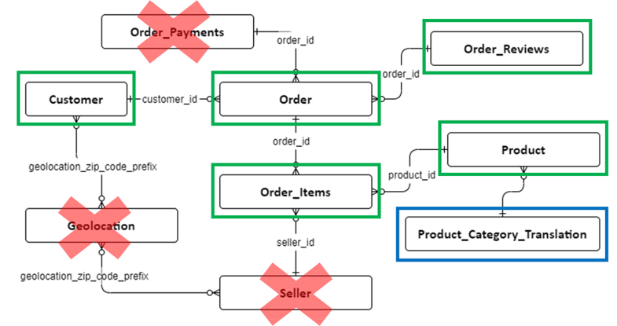
Sélection des données sur la base de
customer-focus
Sélection
des données
Les colonnes à travailler sont:
order_id
customer_id
order_status
order_purchase_timestamp
review_score
product_category
payment_value
product_width_cm
product_height_cm
product_length_cm
product_weight_g
customer_city
customer_state
customer_region
Project 5 – Segmentation des clients d’un site e-commerce
OpenClassrooms

Slide 13
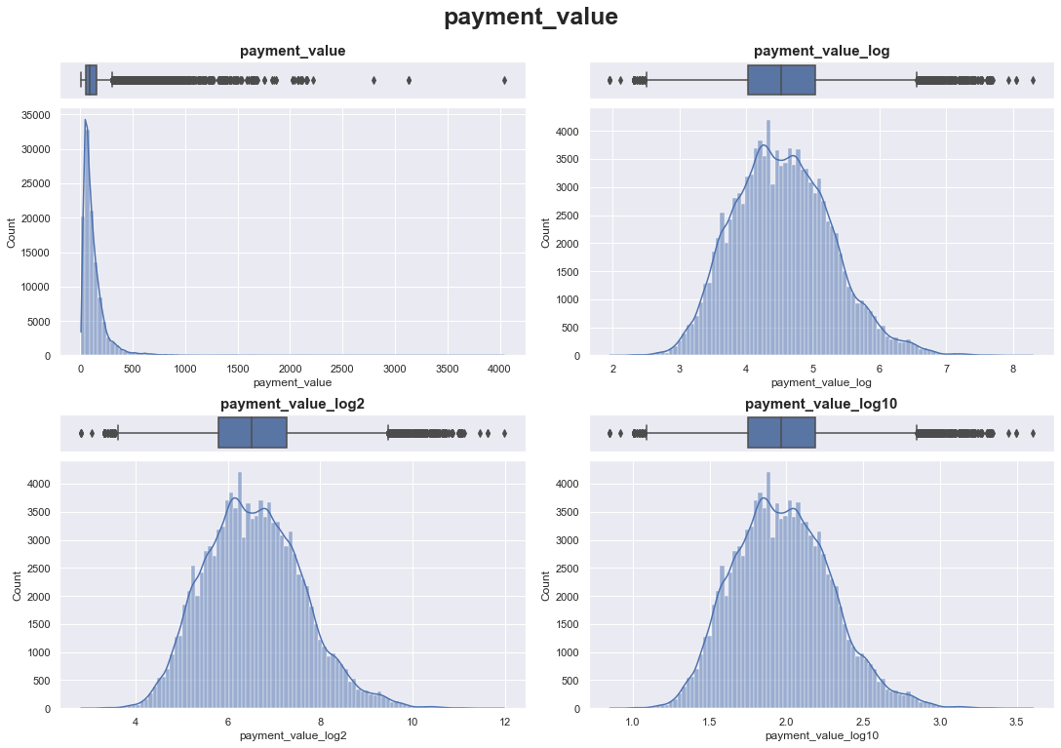
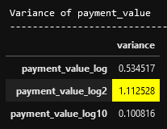
Aucune variable n'a de distribution normale
Treatments
Après avoir fait :
Traitement les valeurs aberrantes
Passage au log
payment_value
product_length_cm
product_weight_g
product_height_cm
product_width_cm
Project 5 – Segmentation des clients d’un site e-commerce
OpenClassrooms

Slide 14
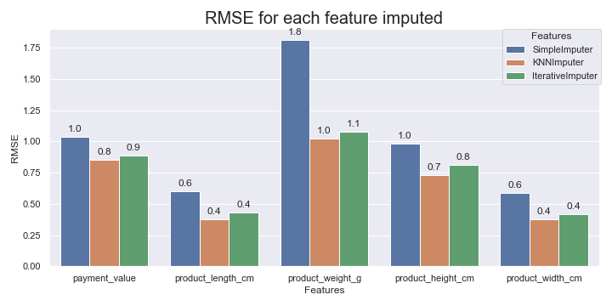
KNN pour les valeurs manquantes
Treatments
Après avoir calculé MSE et RMSE, KNN Imputer a obtenu le meilleur résultat
À cette phase, la taille du dataset est de113425 x 14
et 0,83 % de valeurs manquantes
la méthode choisie pour effectuer les imputations sera KNN Imputer
Project 5 – Segmentation des clients d’un site e-commerce
OpenClassrooms

Slide 15
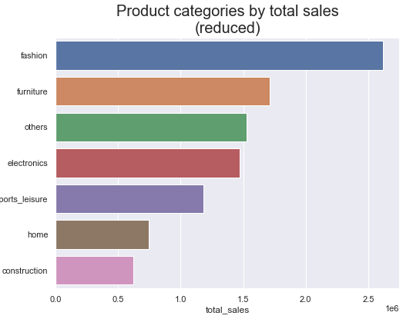
Poids de chaque catégorie dans les achats
Nouvelles variables
Après avoir fait :
Depuis 74 catégories à seulement 11
Filtration de l’information par la dernière année 2017-10-17 / 2018-10-17
Suppressions de commandes « unavailable » et « canceled »
product_category
L'identification des catégories avec plus de ventes
Les 30 mots le plus commun dans les catégories
Regroupement des catégories à travers d'une phase d'observation
Transformation de catégories à variables avec pivot_table
Calcul du poids basé sur le total des achats de chaque client
Project 5 – Segmentation des clients d’un site e-commerce
OpenClassrooms

Slide 16
Liste de catégories des produits à travailler
Catégories de produits | Nouvelles catégories
fashion_bags_accessories, fashio_female_clothing, fashion_sport, fashion_shoes, fashion_male_clothing, fashion_underwear_beach, fashion_childrens_clothes, cool_stuff, art, arts_and_craftmanship, health_beauty, perfumery, watches_gifts | fashion
kitchen_dining_laundry_garden_furniture, furniture_decor, office_furniture, furniture_bedroom, furniture_living_room, furniture_mattress_and_upholstery, bed_bath_table | furniture
home_appliances, home_appliances_2, home_confort, home_comfort_2, air_conditioning, housewares, flowers | home
electronics, audio, tablets_printing_image, telephony, fixed_telephony, small_appliances, small_appliances_home_oven_and_coffee, computers_accessories, computers, pc_gamer, consoles_games, dvds_blu_ray, portateis_cozinha_e_preparadores_de_alimentos | electronics
construction_tools_construction, construction_tools_lights, construction_tools_safety, costruction_tools_garden, costruction_tools_tools, garden_tools, home_construction | construction
sports_leisure, musical_instruments, toys, cine_photo, cds_dvds_musicals, music, books_general_interest, books_imported, books_technical | sports_leisure
christmas_supplies, stationery, party_supplies, auto, luggage_accessories, signaling_and_security, agro_industry_and_commerce, security_and_services, market_place, pet_shop, industry_commerce_and_business, baby, diapers_and_hygiene, drinks, food, food_drink, la_cuisine, unknown | Others
Project 5 – Segmentation des clients d’un site e-commerce
OpenClassrooms
Notes:
J'ai choisi quelques catégories ceux qui sont le plus important dans le cadre de la mission
Travaillez uniquement avec des catégories connues qui ont plus de données et leurs produits ne sont pas très différents
De plus, j'ai défini une nouvelle colonne avec un nom de catégorie plus facile juste pour travailler

Slide 17
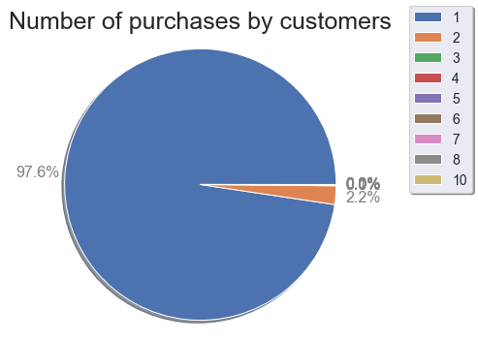
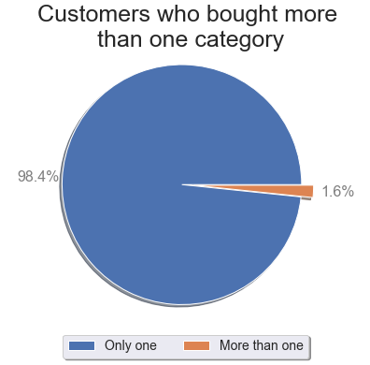
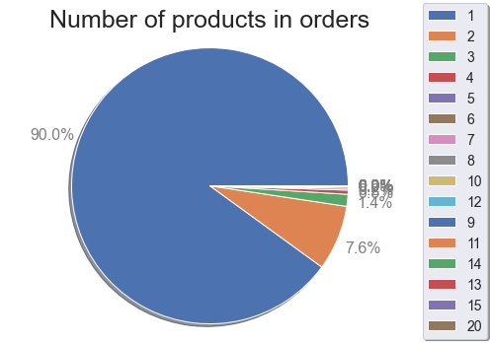
La plupart des clients ont acheté une seule fois
À cette phase, l’information est déjà filtrée par la dernière annèe et san commande de type « unavailable » et « canceled »
Project 5 – Segmentation des clients d’un site e-commerce
OpenClassrooms

Slide 18




Segmentation RFM
Nouvelles variables
Des segments selon Exponea¹
Champion
Fidèle
Loyaliste potentiel
Nouveaux clients
Prometteur
Cœur
Besoin d'attentions
On ne peut pas les perdre mais perdre
À risg
Perdant mais engagé
Perdu
Champion
Loyaliste potentiel
Nouveaux clients
Beson d’attentions
1 - https://docs.exponea.com/docs/rfm-segmentation
Project 5 – Segmentation des clients d’un site e-commerce
OpenClassrooms
Notes:
Champion: Acheté récemment, commandez souvent et dépensez le plus.
Fidèle: Commandes régulièrement. Réactif aux promotions.
Loyaliste potentiel: Clients récents, et dépensé une bonne somme.
Nouveaux clients: Acheté le plus récemment
Prometteur: Loyaliste potentiel il y a quelques mois. Dépense fréquemment et une bonne quantité. Mais le dernier achat remonte à plusieurs semaines.
Cœur: Clients standard avec achat il n'y a pas trop longtemps.
Besoin d'attentions: Core customers whose last purchase happened more than one month ago.
On ne peut pas les perdre mais perdre: Fait les plus grosses commandes, et souvent. Mais je n'y suis pas retourné depuis longtemps.
À risg: Similaire à « Impossible de les perdre mais en perdant » mais avec une valeur monétaire et une fréquence plus petites.
Perdant mais engagé: Ils ont effectué leur dernier achat il y a longtemps, mais au cours des 4 dernières semaines, ils ont soit visité le site, soit ouvert un e-mail.
Perdu: J'ai fait mon dernier achat il y a longtemps et je ne me suis pas engagé du tout au cours des 4 dernières semaines.

Slide 19
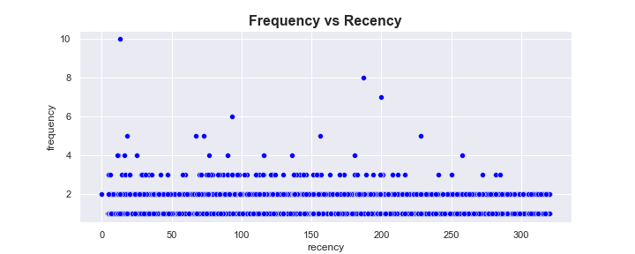
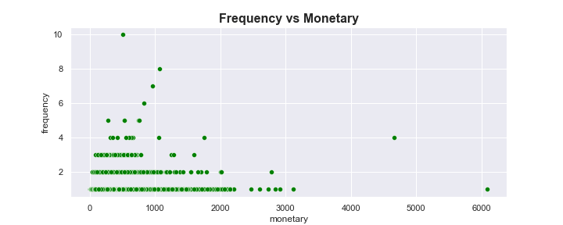
Faible somme d'argent et fréquence
Nouvelles variables
Frequency vs Monetary: les achats réguliers sont pour une petite somme d'argent
Frequency vs Recency:
la fréquence d'achat est faible par rapport à la récence
Project 5 – Segmentation des clients d’un site e-commerce
OpenClassrooms

Slide 20
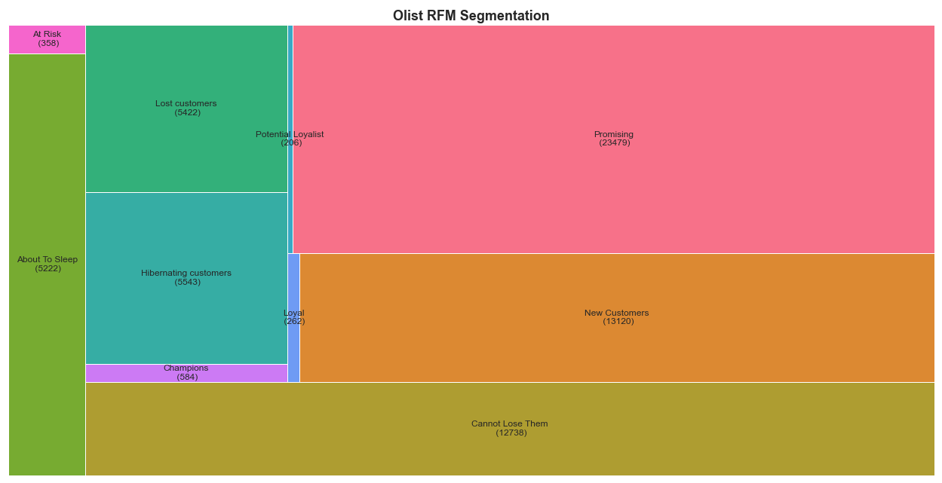
Prometteur et nouveaux clients sont la plupart de clients dans la segmentation
Nouvelles variables
Project 5 – Segmentation des clients d’un site e-commerce
OpenClassrooms
Notes:
- Frequency vs Monetary: les achats réguliers sont pour une petite somme d'argent
- Frequency vs Recency: la fréquence d'achat est faible par rapport à la récence

Slide 21
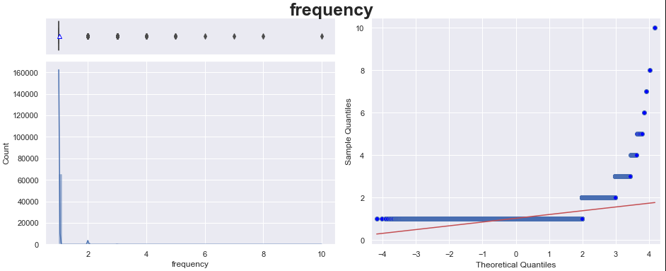
La plupart des clients ont acheté une seule fois
Treatments
Si le client a acheté plus d'une fois, la valeur sera « True », sinon, la valeur sera « False ».
Project 5 – Segmentation des clients d’un site e-commerce
OpenClassrooms

Slide 22
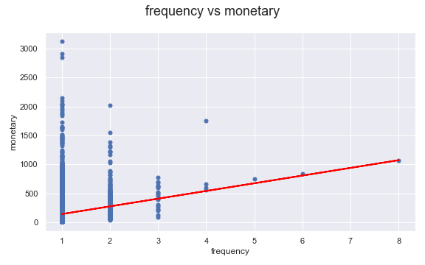
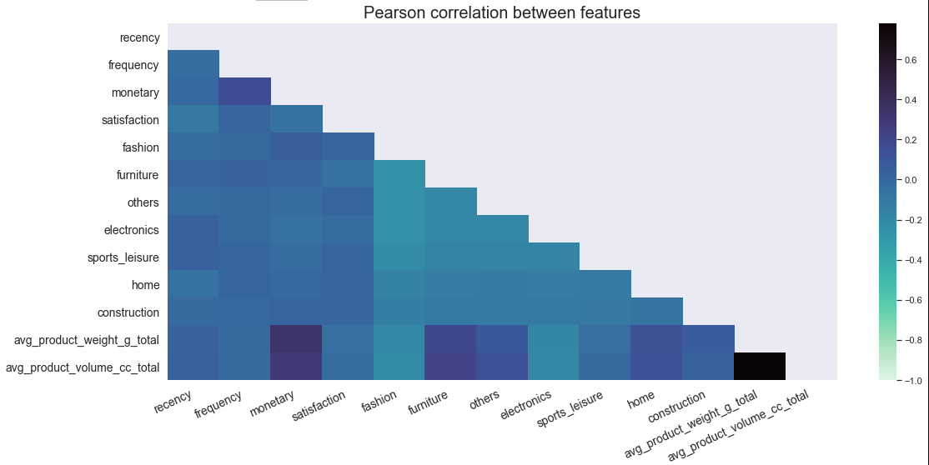
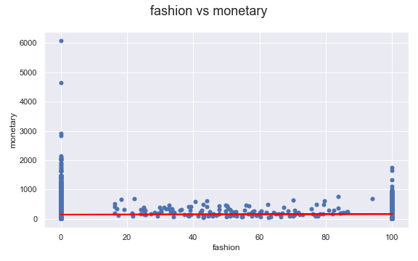
Les corrélations entre les variables
Project 5 – Segmentation des clients d’un site e-commerce
OpenClassrooms

Slide 23
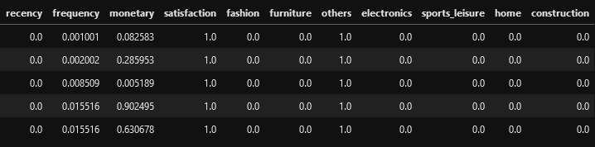
Utilisation de données sans transformation
Data
processing
À cette phase, la taille du dataset est de 66934 x 11
Segmentation RFM
Catégories
column_transformer
Définitions
pipeline
Définition des fonctions et identification de chaque type de colonnes
FunctionTransformer, QuantileTransformer
Appelé lors de l’initialisation de la régression
Project 5 – Segmentation des clients d’un site e-commerce
OpenClassrooms

Slide 24
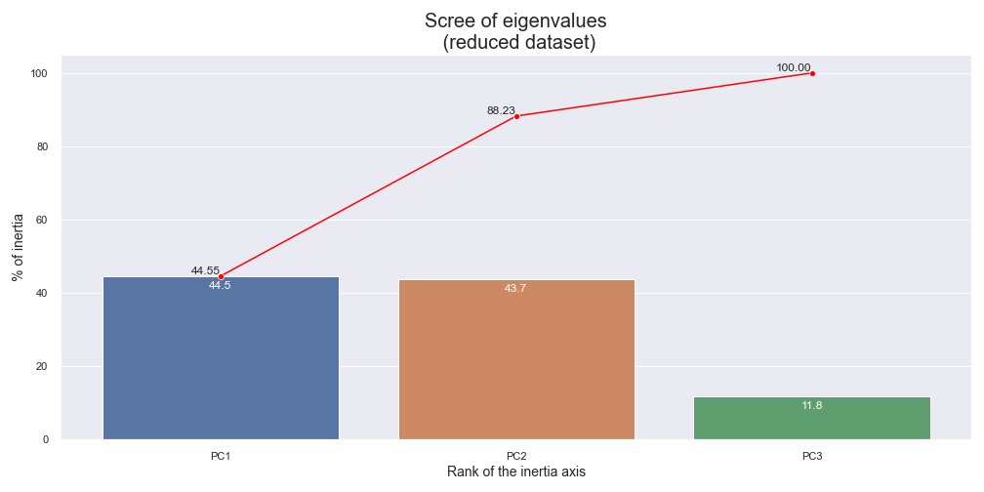
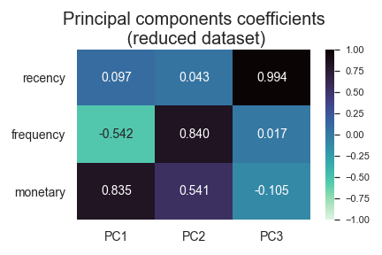
Analyse des composantes principales
PCA
Seulement la segmentation RFM
jusqu’au PC2 décrire le 88,23 % de la variance des données.
Project 5 – Segmentation des clients d’un site e-commerce
OpenClassrooms

Slide 25
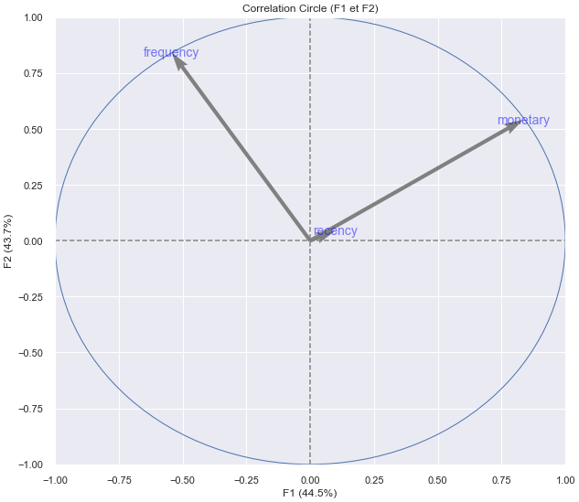
Analyse des composantes principales
PCA
Seulement la segmentation RFM
Project 5 – Segmentation des clients d’un site e-commerce
OpenClassrooms

Slide 26
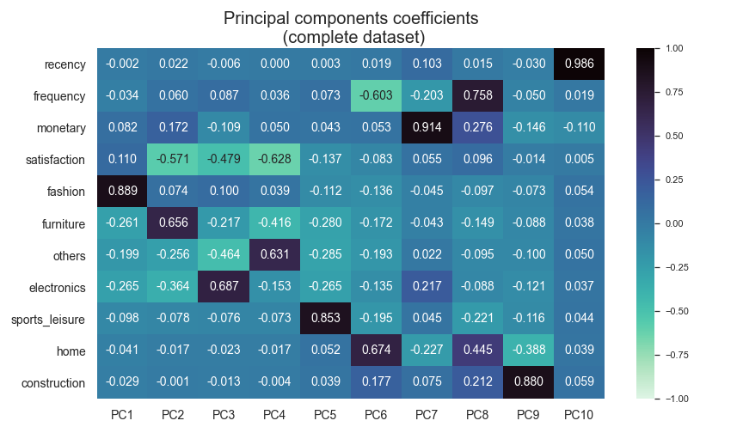
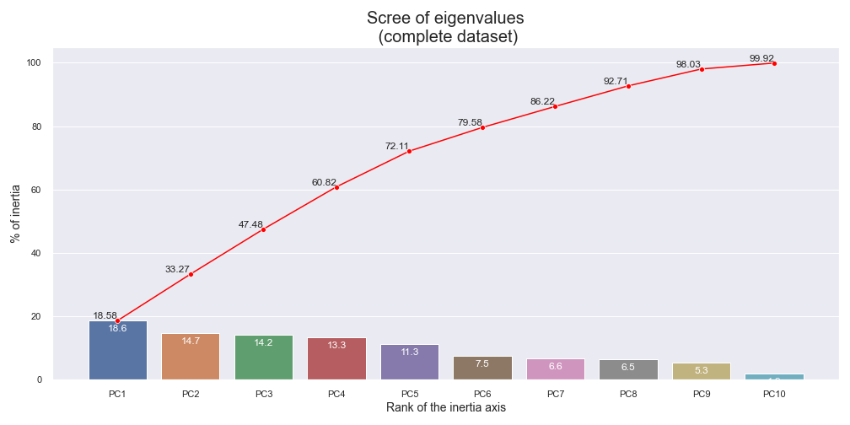
Analyse des composantes principales
PCA
la segmentation RFM plus catégories
jusqu’au PC7 décrire le 86,22 % de la variance des données.
Project 5 – Segmentation des clients d’un site e-commerce
OpenClassrooms

Slide 27
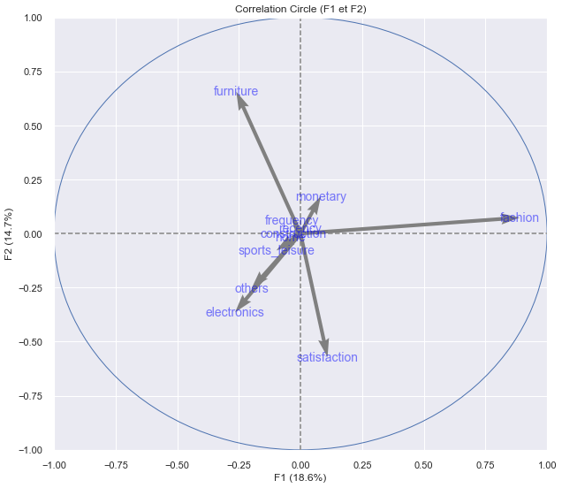
Analyse des composantes principales
PCA
la segmentation RFM plus catégories
Project 5 – Segmentation des clients d’un site e-commerce
OpenClassrooms

Slide 28
4.
Modélisations effectuées
Project 5 – Segmentation des clients d’un site e-commerce
OpenClassrooms
Notes:
On arrive à le processus d’Analyse exploratoire

Slide 29
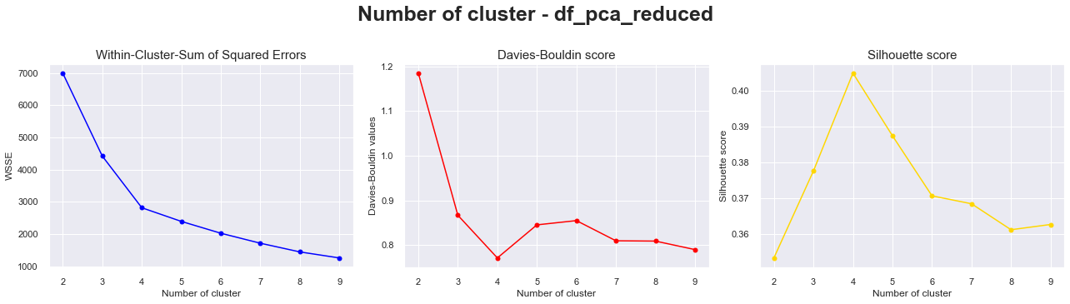
5 cluster pour la segmentation RFM
Trois métriques utilisées pour l'identification des clusters
les trois métriques ont donné des résultats similaires dans 4 clusters
Project 5 – Segmentation des clients d’un site e-commerce
OpenClassrooms

Slide 30
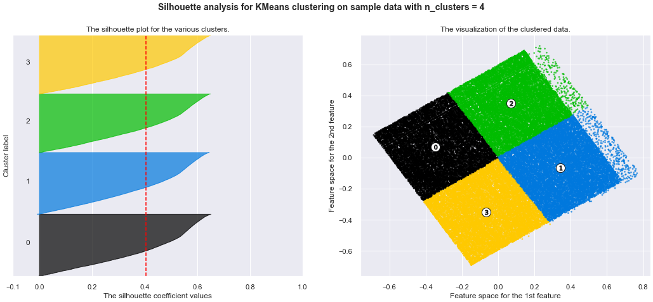
Analyse de silhouette
Pour n_clusters = 4 La silhouette_score moyenne est de : 0.40
Les valeurs pour chacun des clusters étaient comprises entre 0.35 et 0.40
Project 5 – Segmentation des clients d’un site e-commerce
OpenClassrooms
Notes:
nous allons travailler avec le score Silhouette car c'est le plus informatif et nous allons travailler avec le nombre de cluster supérieur ou proche de 1

Slide 31
À cette phase, la taille du dataset est de113425 x 14
et 0,83 % de valeurs manquantes

Slide 32
À cette phase, la taille du dataset est de113425 x 14
et 0,83 % de valeurs manquantes

Slide 33
À cette phase, la taille du dataset est de113425 x 14
et 0,83 % de valeurs manquantes

Slide 34
À cette phase, la taille du dataset est de113425 x 14
et 0,83 % de valeurs manquantes

Slide 35
À cette phase, la taille du dataset est de113425 x 14
et 0,83 % de valeurs manquantes

Slide 36
À cette phase, la taille du dataset est de113425 x 14
et 0,83 % de valeurs manquantes

Slide 37
Storytelling Infographics
Tragic story
Romantic story
1
Saturn is a gas giant and has several rings
3
Mercury is the smallest planet in the Solar System
2
4
Comic story
Police story
Jupiter is the biggest planet in the Solar System
Earth is the third planet and is where we all live on

Slide 38
Storytelling Infographics
Tragic story
Romantic story
Saturn is a gas giant and has several rings
Mercury is the smallest planet in the Solar System
Comic story
Police story
Jupiter is the biggest planet in the Solar System
Earth is the third planet and is where we all live on

Slide 39
Segment | Nouvelles catégories
Champions | fashion
Loyal | furniture
Potential loy | home
electronics, audio, tablets_printing_image, telephony, fixed_telephony, small_appliances, small_appliances_home_oven_and_coffee, computers_accessories, computers, pc_gamer, consoles_games, dvds_blu_ray, portateis_cozinha_e_preparadores_de_alimentos | electronics
construction_tools_construction, construction_tools_lights, construction_tools_safety, costruction_tools_garden, costruction_tools_tools, garden_tools, home_construction | construction
sports_leisure, musical_instruments, toys, cine_photo, cds_dvds_musicals, music, books_general_interest, books_imported, books_technical | sports_leisure
christmas_supplies, stationery, party_supplies, auto, luggage_accessories, signaling_and_security, agro_industry_and_commerce, security_and_services, market_place, pet_shop, industry_commerce_and_business, baby, diapers_and_hygiene, drinks, food, food_drink, la_cuisine, unknown | Others

Slide 43
Réduction des catégories
Nouvelles variables
order_purchase_timestamp
purchase_year
purchase_month
order_purchase_timestamp
purchase_weekday
purchase_day
initiale
purchase_hour
Pour l'instant on va garder le variable order_purchase_timestamp
final
Project 5 – Segmentation des clients d’un site e-commerce
OpenClassrooms

Slide 44
Nouvelles données selon l’information déjà existante
Nouvelles variables
order_purchase_timestamp
purchase_year
purchase_month
order_purchase_timestamp
purchase_weekday
purchase_day
initiale
purchase_hour
Pour l'instant on va garder le variable order_purchase_timestamp
final
Project 5 – Segmentation des clients d’un site e-commerce
OpenClassrooms

Slide 45
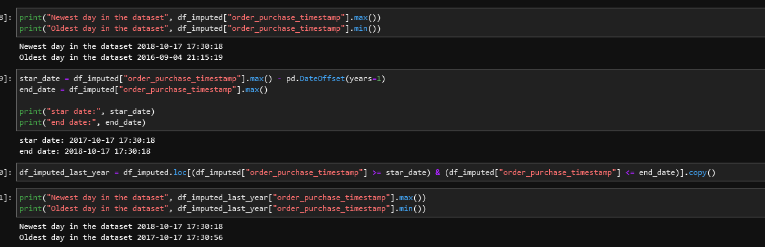
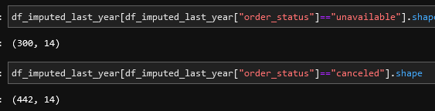
Ensemble de données filtré
Project 5 – Segmentation des clients d’un site e-commerce
OpenClassrooms

Slide 46
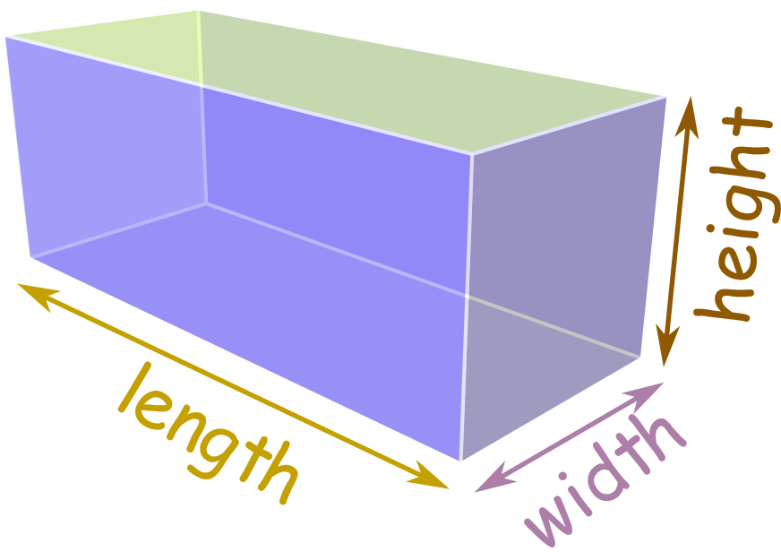
Nouvelles données selon l’information déjà existante
product_volume_cc
product_length_cm
product_height_cm
product_volume_cc
product_width_cm
initiale
final
Project 5 – Segmentation des clients d’un site e-commerce
OpenClassrooms

Slide 47
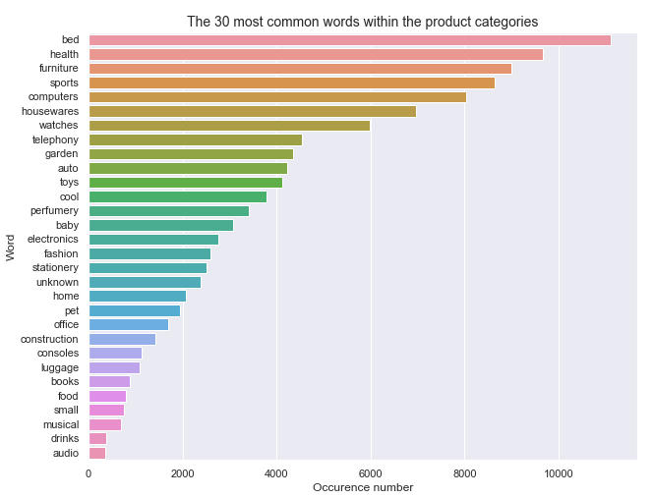

Nouvelles données selon l’information déjà existante
Après une phase d’observation pour identifier les catégories
product_category
Depuis 74 catégories à seulement 11
Project 5 – Segmentation des clients d’un site e-commerce
OpenClassrooms

Slide 48
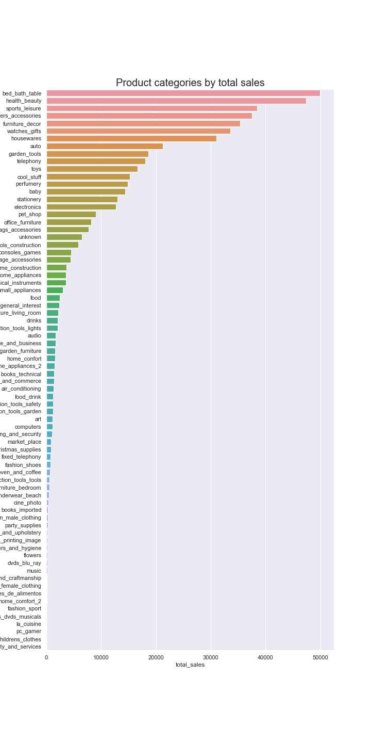
Nouvelles données selon l’information déjà existante
Après une phase d’observation pour identifier les catégories
product_category
Depuis 74 catégories à seulement 15 catégories les plus ventes
Project 5 – Segmentation des clients d’un site e-commerce
OpenClassrooms

Slide 49
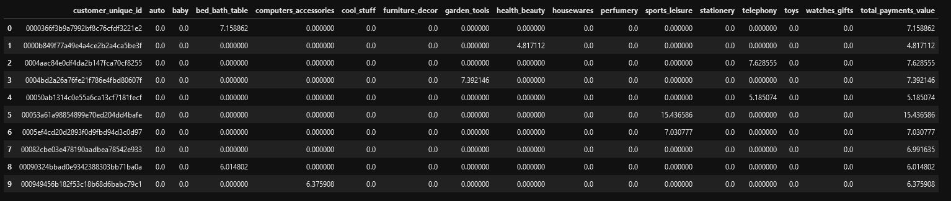
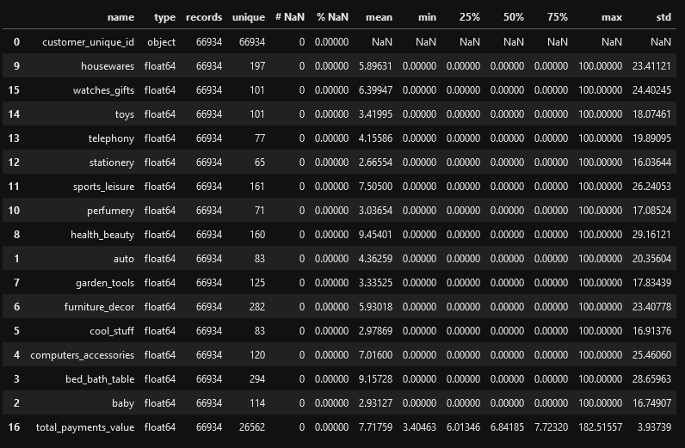
Nouvelles données selon l’information déjà existante
Project 5 – Segmentation des clients d’un site e-commerce
OpenClassrooms

Slide 50
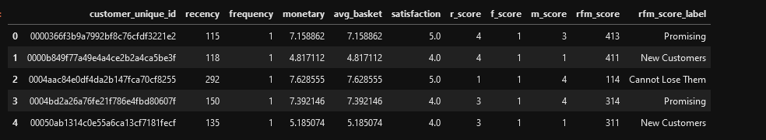
RFM

Slide 51
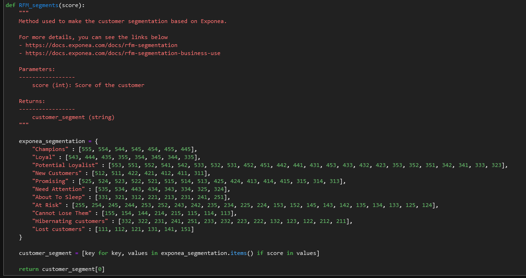
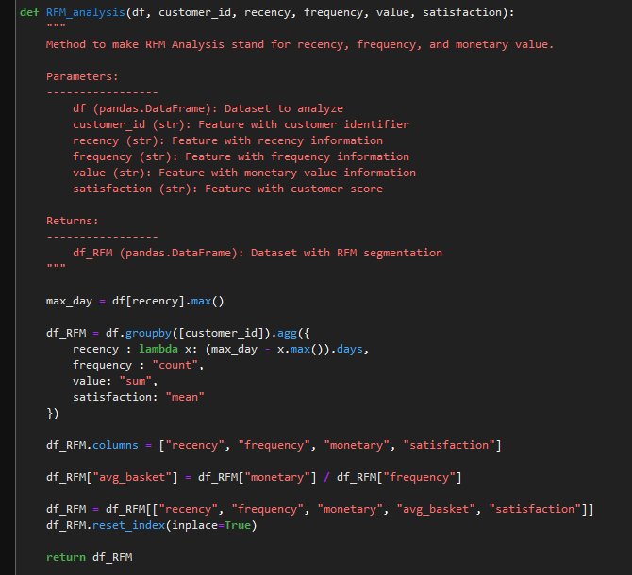
RFM

Slide 52
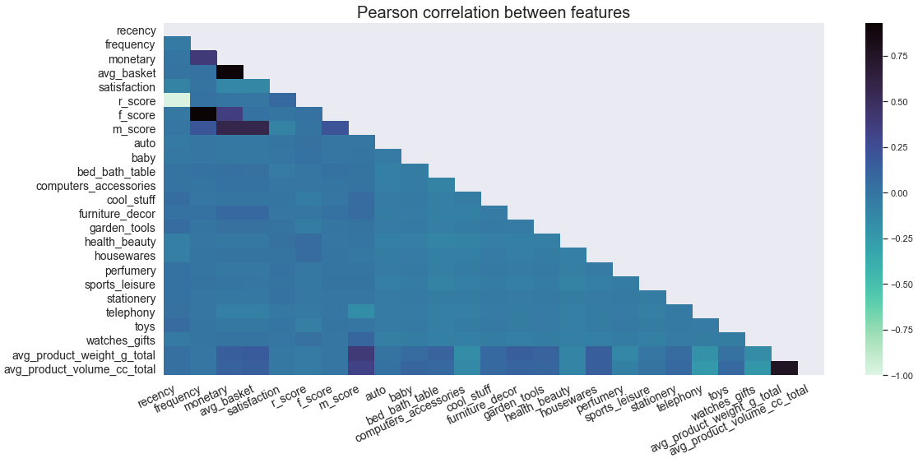
Correlation

Slide 53
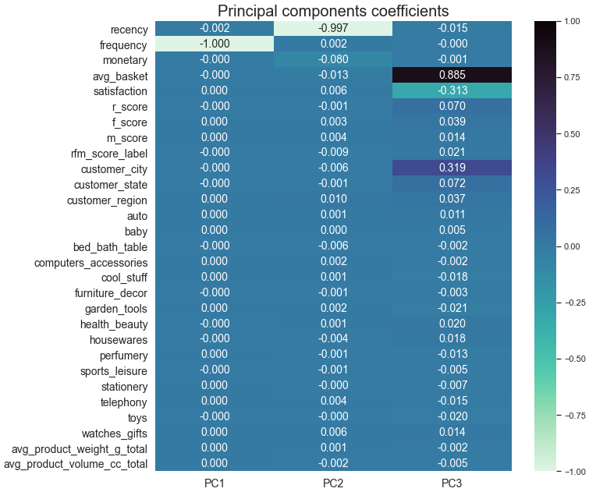
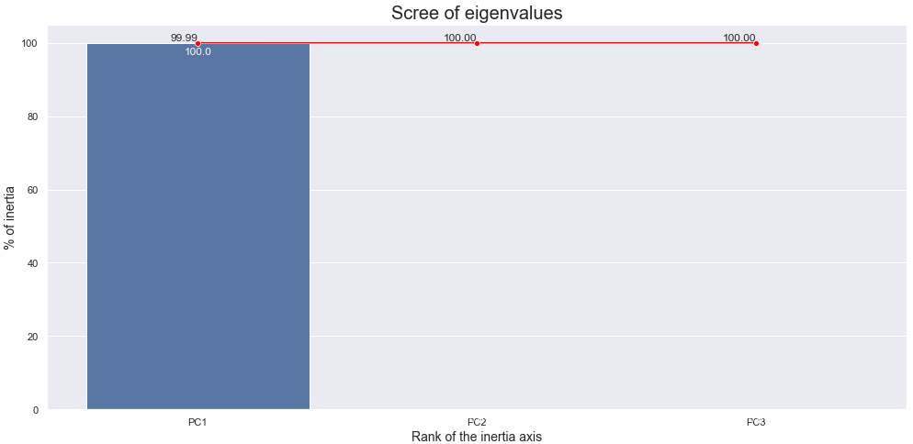
PCA all features

Slide 54
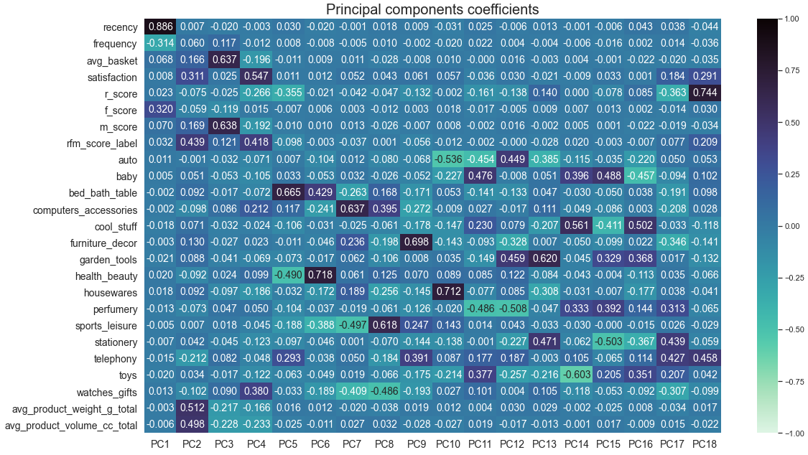
PCA features effacées
"customer_unique_id", "monetary", "customer_city", "customer_state", "customer_region"

Slide 55
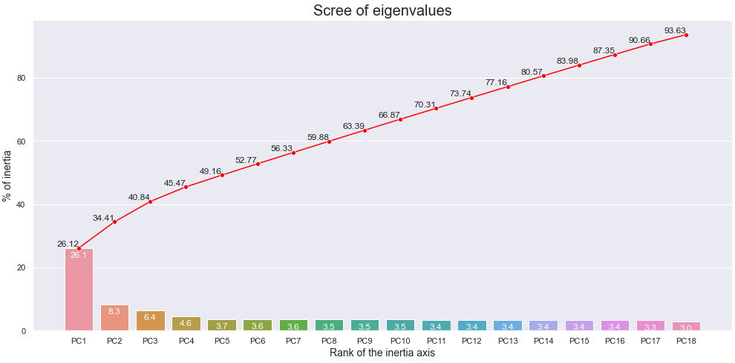

Slide 57
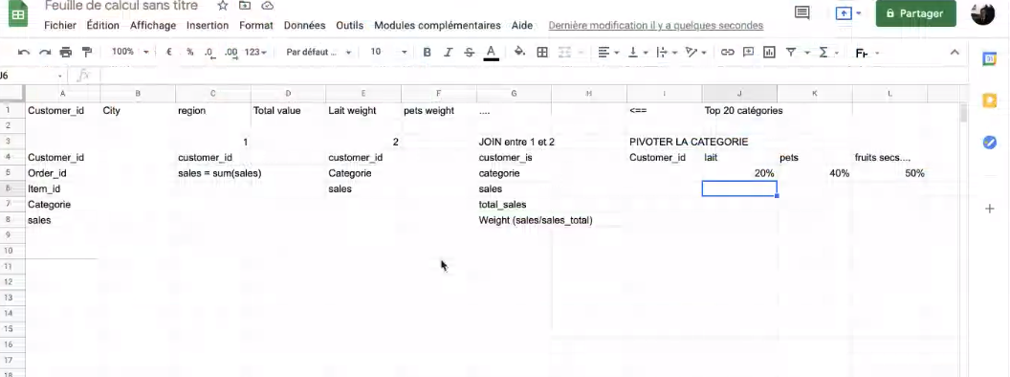
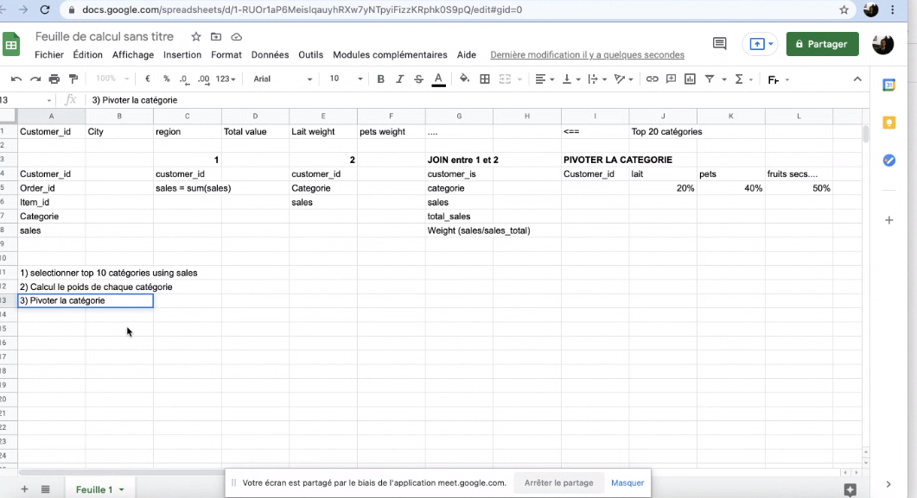
Khalil FAIZ
12:19 PM
1) filtre sur les dates
tu peux prendre la dernière année
ou 6mois
Khalil FAIZ
12:21 PM
2) nb orders_d
count(orders_id)
Khalil FAIZ
12:23 PM
3) avg basket : Sales/Count(order_id)
4)recency
Khalil FAIZ
12:30 PM
PCA
pour réduite les dimensions du jeu de données
You
12:43 PM
c'est toi

Slide 58
Khalil FAIZ
12:19 PM
1) filtre sur les dates
tu peux prendre la dernière année
ou 6mois
Khalil FAIZ
12:21 PM
2) nb orders_d
count(orders_id)
Khalil FAIZ
12:23 PM
3) avg basket : Sales/Count(order_id)
4)recency
Khalil FAIZ
12:30 PM
PCA
pour réduite les dimensions du jeu de données
You
12:43 PM
c'est toi

Slide 59
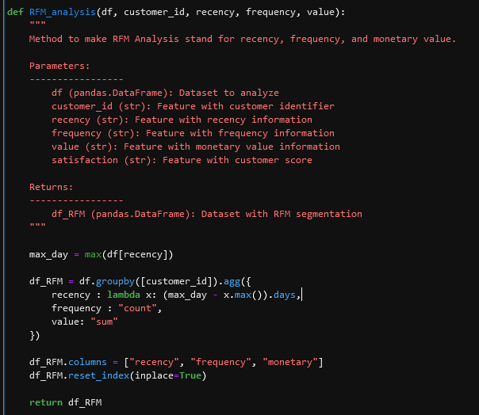
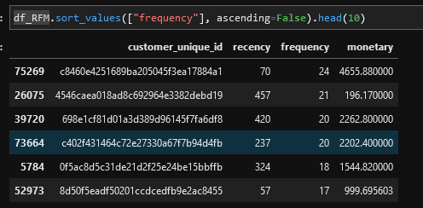
R.F.M. (récence, fréquence, valeur)
1 year o 6 months
Project 5 – Segmentation des clients d’un site e-commerce
OpenClassrooms

Slide 60
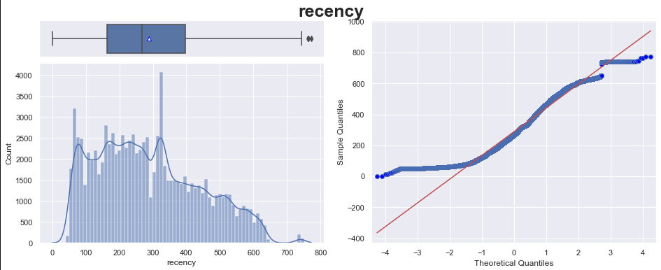
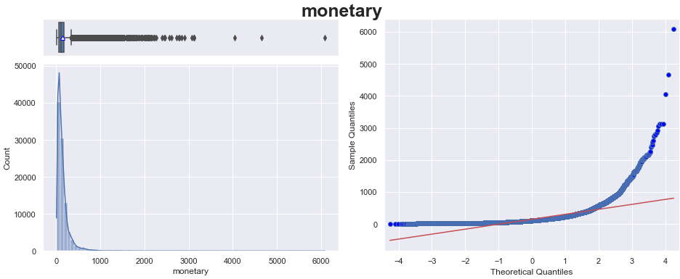
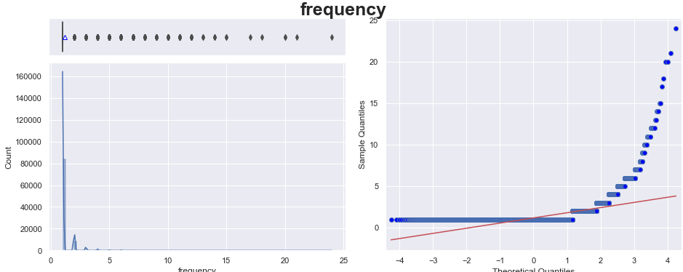
R.F.M. (récence, fréquence, valeur)
Project 5 – Segmentation des clients d’un site e-commerce
OpenClassrooms

Slide 61
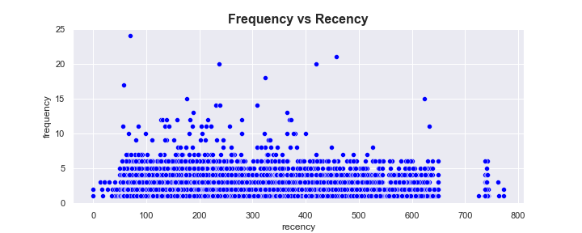
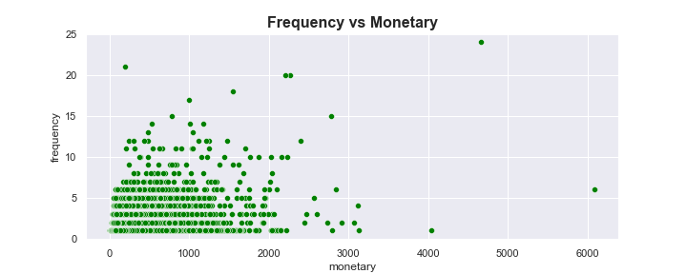
R.F.M. (récence, fréquence, valeur)
Project 5 – Segmentation des clients d’un site e-commerce
OpenClassrooms

Slide 62

R.F.M. (récence, fréquence, valeur)
Score
Project 5 – Segmentation des clients d’un site e-commerce
OpenClassrooms

Slide 63


https://www.moengage.com/blog/rfm-analysis-using-predictive-segments/

Slide 64
Khalil FAIZ
12:19 PM
1) filtre sur les dates
tu peux prendre la dernière année
ou 6mois
Khalil FAIZ
12:21 PM
2) nb orders_d
count(orders_id)
Khalil FAIZ
12:23 PM
3) avg basket : Sales/Count(order_id)
4)recency
Khalil FAIZ
12:30 PM
PCA
pour réduite les dimensions du jeu de données
You
12:43 PM
c'est toi

Slide 65
https://towardsdatascience.com/know-your-customers-with-rfm-9f88f09433bc
https://medium.com/capillary-data-science/rfm-analysis-an-effective-customer-segmentation-technique-using-python-58804480d232

Slide 66


R.F.M. (récence, fréquence, valeur)
https://www.moengage.com/blog/rfm-analysis-using-predictive-segments/
https://clevertap.com/blog/rfm-analysis/
https://www.datacamp.com/community/tutorials/introduction-customer-segmentation-python
Project 5 – Segmentation des clients d’un site e-commerce
OpenClassrooms

Slide 67
https://clevertap.com/blog/rfm-analysis/
https://clevertap.com/blog/rfm-analysis/
https://www.datacamp.com/community/tutorials/introduction-customer-segmentation-python

Slide 68
Storytelling Infographics
Tragic story
Romantic story
1
Saturn is a gas giant and has several rings
3
Mercury is the smallest planet in the Solar System
2
4
Comic story
Police story
Jupiter is the biggest planet in the Solar System
Earth is the third planet and is where we all live on

Slide 69
https://towardsdatascience.com/know-your-customers-with-rfm-9f88f09433bc

Slide 75

Avez-vous des questions ?
Project 5 – Segmentation des clients d’un site e-commerce
OpenClassrooms

Slide 76
MERCI
Soutenance de Projet
Samir HINOJOSA
8 septembre 2021

Slide 79
Plan de la soutenance
Mission
Présentation du jeu de données
Analyse exploratoire
Modélisations effectuées
Modèle final
Conclusion
Project 5 – Segmentation des clients d’un site e-commerce
OpenClassrooms
Notes:
quels sont les objectifs de ce projet
Connaitre plus en détails le dataset / l’ensemble de données
Le processus pour faire le nettoyage du jeu de données
Le modélisation effectuées selon tout ce que j’ai défini pour travailler la mission
Finalement…La conclusion sur le modélisation et aussi le jeu de données

Slide 80
1.
Mission
Project 4 - Anticipation des besoins en consommation électrique de bâtiments
OpenClassrooms

Slide 81


Mission
La ville de Seattle a l’objectif devenir une ville neutre en émissions de carbone en 2050. Ils s’intéressent principalement aux émissions des bâtiments non destinés à l’habitation
Prédiction des émissions de CO2 et de la consommation
totale d'énergie
Prendre en compte :
Se passer des relevés de consommation annuels
Trouver de nouvelles informations
Optimiser les performances en appliquant des transformations
Mettre en place une évaluation rigoureuse
Validation croisée
Hyperparamètres
Project 4 – Anticipation des besoins en consommation électrique de bâtiments
OpenClassrooms
Notes:
On travail dan la ville de Seattle qui cherche d’être une ville neutre en émissions de carbone en 2050.
Pour cela, il faut faire des prédictions des émissions de CO2 et de la consommation totale d’énergie

Slide 82
2.
Présentation du jeu de données
Project 4 - Anticipation des besoins en consommation électrique de bâtiments
OpenClassrooms

Slide 83
https://data.seattle.gov/dataset/2015-Building-Energy-Benchmarking/h7rm-fz6m
https://data.seattle.gov/dataset/2016-Building-Energy-Benchmarking/2bpz-gwpy
Présentation du jeu de données
2015 Building Energy Benchmarking
2016 Building Energy Benchmarking
Taille: | 3340 x 47
Pourcentage de NaN: | 16,89 %
Doublon: | 0
Colonne vide | 0
Taille: | 3376 x 46
Pourcentage de NaN: | 12,85 %
Doublon: | 0
Colonne vide | 1
SecondLargestPropertyUseType
GHGEmissionsIntensity(kgCO2e/ft2)
SecondLargestPropertyUseTypeGFA
TaxParcelIdentificationNumber
ThirdLargestPropertyUseType
ThirdLargestPropertyUseTypeGFA
LargestPropertyUseType
LargestPropertyUseTypeGFA
SiteEnergyUseWN(kBtu)
PropertyGFABuilding(s)
PrimaryPropertyType
PropertyGFAParking(s)
NumberofFloors
NaturalGas(kBtu)
SteamUse(kBtu)
PropertyName
Neighborhood
BuildingType
Electricity(kBtu)
OSEBuildingID
YearBuilt
Location
ZipCode
Address
Identification
Localisation
déclaratives / usage
déclaratives / usage
relevés de consommation / Calculs
Project 4 – Anticipation des besoins en consommation électrique de bâtiments
OpenClassrooms
Notes:
Il y a 2 ensembles des données qui représentent deux ans des relevés

Slide 84
3.
Analyse exploratoire
Project 4 - Anticipation des besoins en consommation électrique de bâtiments
OpenClassrooms
Notes:
On arrive à le processus d’Analyse exploratoire

Slide 85
1 Dataset
Analyse exploratoire / Feature engineering
13 colonnes
Feature engineering
Analyse initiale
Nouvelles variables
Treatments
Nouvelles variables
PCA
Feature engineering
2 Datasets
Project 4 – Anticipation des besoins en consommation électrique de bâtiments
OpenClassrooms
+/- 47 colonnes
Notes:
On arrive à le processus de Nettoyage de jeu de données

Slide 86
Comparaison des bâtiments
Premier nettoyage :
.concat([data_2015, data_2016])
Bâtiments non destinés à l’habitation BuildingType, PrimaryPropertyType and LargestPropertyUseTypeTrouver
Sélection de données Cibles + déclaratifs + Consommation
Vérification de cohérence des données
Gross floor area (ok 2016) (PropertyGFAParking + PropertyGFABuilding(s))
Site Energy Use (ok 2015) (Electricity(kBtu) + NaturalGas(kBtu) + SteamUse(kBtu) + OtherFuelUse(kBtu))
Suppression des variables cibles avec 0
Bâtiments dans datasets
48
Bâtimens ajoutés
1579
2015
2016
32
Bâtimens supprimés
Project 4 – Anticipation des besoins en consommation électrique de bâtiments
OpenClassrooms
Notes:
Selection des features:
Targets: SiteEnergyUse, GHGEmissions
Déclaratifs: PropertyName, Address, NumberofBuildings, NumberofFloors, YearBuilt, PropertyGFATotal
Consommation: Electricity, NaturalGas, SteamUse, OtherFuelUse
Pour les données en commun
PropertyGFAParking → 2016
Cibles + déclaratifs → 2015
Autres variables → Donnés les plus récent

Slide 87

Nouvelles données selon l’information déjà existante
BuildingAge
À cette phase, la taille du dataset est de 1656 x 18
et 1,99 % de valeurs manquantes
Categories / renamed_PropertyType
BuildingType / PrimaryPropertyType / LargestPropertyUseType
renamed_PropertyType
Project 4 – Anticipation des besoins en consommation électrique de bâtiments
OpenClassrooms

Slide 88
Nouvelles données selon l’information déjà existante
Transformation des variables de consommations
 | Électricité | Gaz naturel | Vapeur | Autre carburant
Oui | 1656 | 1188 | 113 | 62
Non | 0 | 468 | 1543 | 1594
Electricity_ratio
Gaz Naturel, Vapeur, Autre carburant → Boolean variable
Nombre de bâtiments qui consomme :
Définitions de 2 hypothèses :
Le ration d’électricité utilisés ne changera pas
Les types d’énergie utilisés ne changera pas
Project 4 – Anticipation des besoins en consommation électrique de bâtiments
OpenClassrooms

Slide 89

Traitement des valeurs aberrantes
Z-score par type de bâtiments
Valeurs manquantes :
Total de valeurs manquantes : 539→ 685
Pourcentage de valeurs manquantes : 2,32 → 2,95 %
Project 4 – Anticipation des besoins en consommation électrique de bâtiments
OpenClassrooms

Slide 90


Aucune variable n'a de distribution normale
Passage au log
Variables declaratives
ProgertyGFATotal
Variables cibles
SiteEnergyUse
GHGEmissinos
Project 4 – Anticipation des besoins en consommation électrique de bâtiments
OpenClassrooms

Slide 91

KNN pour les valeurs manquantes
À cette phase, la taille du dataset est de 1614 x 14
et 2,53 % de valeurs manquantes
Après avoir calculé MSE et RMSE, Iterative Imputer a obtenu le meilleur résultat
Iterative Imputer est encore expérimental pour l’instant.
la méthode choisie pour effectuer les imputations sera KNN Imputer
Project 4 – Anticipation des besoins en consommation électrique de bâtiments
OpenClassrooms

Slide 92

Nouvelles données selon l’information déjà existante
Après avoir fait :
Traitement les valeurs aberrantes
Traitement les valeurs manquantes
Project 4 – Anticipation des besoins en consommation électrique de bâtiments
OpenClassrooms
Notes:
Le bâtiment est petit, moyen ou grand

Slide 93


Les hôpitaux gros consommateur d’énergie
Après avoir fait l’analyse, on peut remarquer que le secteur de la santé a le taux le plus élevé de la consommation d’énergie :
Project 4 – Anticipation des besoins en consommation électrique de bâtiments
OpenClassrooms
Notes:
J’ai continué l'analyse pour connaître les caractéristiques des données

Slide 94



Les corrélations entre les variables
Project 4 - Anticipation des besoins en consommation électrique de bâtiments
OpenClassrooms
Notes:
La plus parte de variable indépendante n’ont pas une corrélation avec les variables cibles

Slide 95


Analyse des composantes principales
jusqu’au PC6 décrire le 79,24 % de la variance des données.
Project 4 - Anticipation des besoins en consommation électrique de bâtiments
OpenClassrooms
Notes:
Plus tard je vais vous montrer ce que j'ai fait avec le résultat de cette analyse

Slide 96
4.
Modélisations effectuées
Project 4 - Anticipation des besoins en consommation électrique de bâtiments
OpenClassrooms
Notes:
On arrive à le processus de modélisations effectuées

Slide 97



Modélisations effectuées
Transformation des variables et des cibles
Mise en place d'une validation croisée
1 modèle de régression linéaire
Data
processing
A
Modèles par défaut
B
Cross validation
C
Hyper parameters
D
Exécution des modèles en mode par défaut
Optimisation du modèle via GridSearchCV
Modélisation
Project 4 - Anticipation des besoins en consommation électrique de bâtiments
OpenClassrooms
6 modèles de régression linéaire
Notes:
Tout d'abord on va voir en général tout ce que j'ai fait lors des modélisations et en suite on va entrer en détails sur chaque pas.
Data Processing : variable dépendant et variable indépendant
Modèles par défaut :
Cross validation : Pour effectué un évaluation plus rigoureuse

Slide 98


Utilisation de données sans transformation
Variables
Cibles
column_transformer
Train/Test split
Définitions
pipeline
test_size = 0.33 random_state = 42
Définition des fonctions et identification de chaque type de colonnes
FunctionTransformer, Encoders, KNNImputer, StandardScaler
Appelé lors de l’initialisation de la régression
X_train: (1081, 11) / y_train: (1081,)
X_test: (533, 11) / y_test: (533,)
Project 4 - Anticipation des besoins en consommation électrique de bâtiments
OpenClassrooms
Notes:
Je veux simuler un environnement de production.
Make_pipeline → column_transformer → appelé chaque pipeline(FunctionTransformer, Encoders, KNNImputer, StandardScaler
)

Slide 99


Les modèles par défaut pour l'énergie
Un problème d’apprentissage supervisé de régression linéaire
LinearRegression()
KNeighborsRegressor()
Lasso()
SVR()
Métriques sélectionnées
R2
MAE
RMSE
Durée
RandomForestRegressor()
GradientBoostingRegressor()
Project 4 - Anticipation des besoins en consommation électrique de bâtiments
OpenClassrooms

Slide 100

En mode par défaut, le Gradient Boosting a le meilleur résultat
1 – R2 pour afficher les résultats dans le même sens
Project 4 - Anticipation des besoins en consommation électrique de bâtiments
OpenClassrooms

Slide 101


Les méthodes ensemblistes ont les meilleurs résultats lors de la validation croisée et K-Fold
Project 4 - Anticipation des besoins en consommation électrique de bâtiments
OpenClassrooms

Slide 102

Le Gradient Boosting continue à avoir le meilleur résultat avec la validation croisée et K-Fold
1 – R2 pour afficher les résultats dans le même sens
Par défaut
Project 4 - Anticipation des besoins en consommation électrique de bâtiments
OpenClassrooms

Slide 103

Voyons plus en détails
KNeighborsRegressor()
metric : euclidean
n_neighbors : 15
learning_rate: 0,01
max_depth : 4
n_estimators : 500
Subsample : 0,5
GradientBoostingRegressor()
Project 4 - Anticipation des besoins en consommation électrique de bâtiments
OpenClassrooms

Slide 104


Les performances de KNN
1 - R2 : 0,377
Project 4 - Anticipation des besoins en consommation électrique de bâtiments
OpenClassrooms

Slide 105

Les performances de KNN
Project 4 - Anticipation des besoins en consommation électrique de bâtiments
OpenClassrooms

Slide 106

La taille de bâtiment est la donnée la plus importante
Les types de consommation n'ajoutent pas de valeur
Project 4 - Anticipation des besoins en consommation électrique de bâtiments
OpenClassrooms

Slide 107


Les performances de Gradient Boosting
1 - R2 : 0,317
Project 4 - Anticipation des besoins en consommation électrique de bâtiments
OpenClassrooms

Slide 108

Les performances de Gradient Boosting
Project 4 - Anticipation des besoins en consommation électrique de bâtiments
OpenClassrooms

Slide 109


La taille de bâtiment est la donnée la plus importante
La plupart des nouvelles variables n’ajoutent pas de valeur
Project 4 - Anticipation des besoins en consommation électrique de bâtiments
OpenClassrooms

Slide 110

Le Gradient Boosting est encore le meilleur résultat après optimisation
GridSearchCV + Validation croisée avec K-Fold
Par défaut
Project 4 - Anticipation des besoins en consommation électrique de bâtiments
OpenClassrooms

Slide 111
5.
Modèle final
Project 4 - Anticipation des besoins en consommation électrique de bâtiments
OpenClassrooms

Slide 112


Prédiction CO2 avec le Gradient Boosting
1 - R2 : 0,23
Le résultat est un peu plus élevé par rapport à l’énergie
Project 4 - Anticipation des besoins en consommation électrique de bâtiments
OpenClassrooms

Slide 113

Prédiction CO2 avec le Gradient Boosting
Le résultat est un peu meilleur que celui de l’énergie
Project 4 - Anticipation des besoins en consommation électrique de bâtiments
OpenClassrooms

Slide 114

Prédiction CO2 avec le Gradient Boosting
La plupart des nouvelles variables n’ajoutent pas de valeur
Project 4 - Anticipation des besoins en consommation électrique de bâtiments
OpenClassrooms

Slide 115
5.1
Baseline - dummyRegressor()
Project 4 - Anticipation des besoins en consommation électrique de bâtiments
OpenClassrooms

Slide 116


Comparaison avec les baselines
Le résultat obtenu par le Gradient Boosting est meilleur que celui des baselines
Project 4 - Anticipation des besoins en consommation électrique de bâtiments
OpenClassrooms

Slide 117
5.2
Autres prédictions
Project 4 - Anticipation des besoins en consommation électrique de bâtiments
OpenClassrooms

Slide 118

Autres prédictions - l’énergie
Données effacées
Number of buildings
Property GFA total binned
Steam use
Other fuel use
Les données originales ont obtenu le meilleur résultat
Project 4 - Anticipation des besoins en consommation électrique de bâtiments
OpenClassrooms

Slide 119

Autres prédictions - CO2
Données effacées
Number of buildings
Property GFA total binned
Steam use
Other fuel use
Les données originales ont obtenu le meilleur résultat
Project 4 - Anticipation des besoins en consommation électrique de bâtiments
OpenClassrooms

Slide 120
5.2
L'importance d'EnergyStarScore
Project 4 - Anticipation des besoins en consommation électrique de bâtiments
OpenClassrooms

Slide 121

De meilleurs résultats avec Energy Star Score
À cette phase, la taille du dataset est de 1614 x 10 et 3,52 % de valeurs manquantes.
Après avoir fait la réduction selon EnergyStarScore NaN, la taille du dataset est de 0,29%
Données effacées
Number of buildings
Property GFA total binned
Steam use
Other fuel use
Données agrégées
Energy Star Score
Project 4 - Anticipation des besoins en consommation électrique de bâtiments
OpenClassrooms

Slide 122

De meilleurs résultats avec Energy Star Score
Il faut considérer l'énergieStarScore dès le début
Project 4 - Anticipation des besoins en consommation électrique de bâtiments
OpenClassrooms

Slide 123
6.
Conclusions
Project 4 - Anticipation des besoins en consommation électrique de bâtiments
OpenClassrooms

Slide 124
Les conclusions de la mission
Les courbes d’apprentissage montrent qu’il est nécessaire d’avoir plus de données pour obtenir de meilleurs résultats sur les modèles. La taille de datasets sans variables cibles est de 1614 x 11
Il faut prendre en compte des variables déclaratives numérique en relation avec la taille de bâtiments. PropertyGFABuilding(s), LargestPropertyUseTypeGFA, SecondLargestPropertyUseTypeGFA, etc.
Il est recommandé de considérer EnergySTARScore dès le début.
Il est nécessaire de bien connaître le comportement de chaque modèle et ses paramètres pour en tirer le meilleur parti.
Sur la base du meilleur résultat obtenu par Gradient Boosting, il faut prendre en compte le XGBoost pour faire la prédiction.
Project 4 - Anticipation des besoins en consommation électrique de bâtiments
OpenClassrooms

Slide 125
Avez-vous des questions ?
Project 4 - Anticipation des besoins en consommation électrique de bâtiments
OpenClassrooms

Slide 126
MERCI
Soutenance de Projet
Samir HINOJOSA
8 septembre 2021
OPENCLASSROOMS

Slide 127
Annexes
Project 4 - Anticipation des besoins en consommation électrique de bâtiments
OpenClassrooms
Notes:
On arrive à le processus de Nettoyage de jeu de données

Slide 128




Utilisation de données brutes
Project 4 - Anticipation des besoins en consommation électrique de bâtiments
OpenClassrooms

